Slide 1
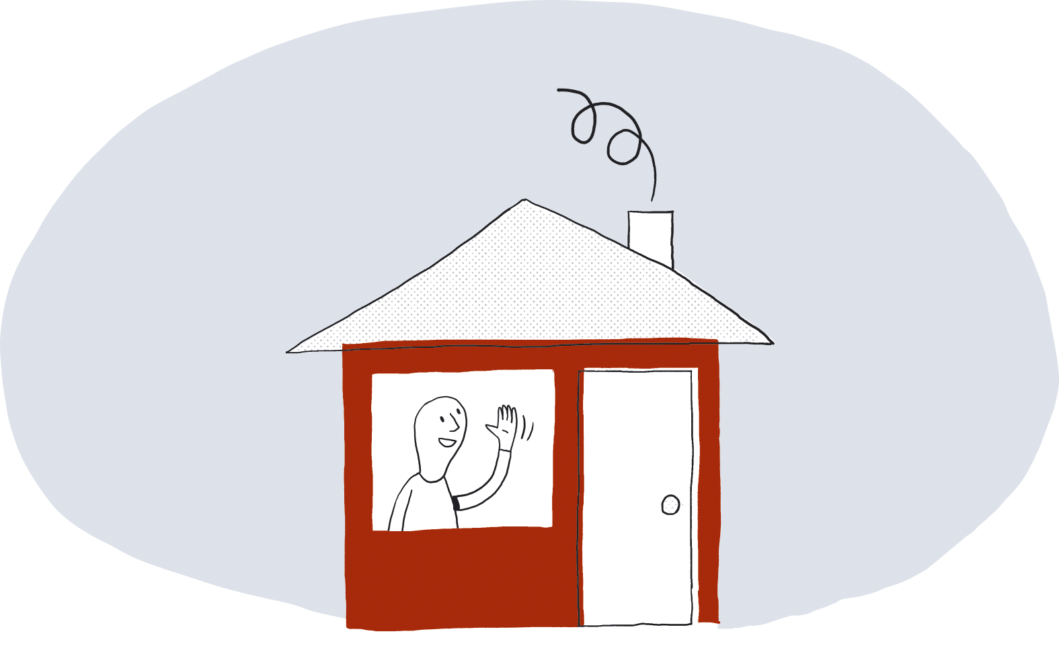
TSJETSJENSK
Х1УСаМ Ц1ЕЯЛАРАХ ЛАРЪЯР
brannvernforeningen.no

Slide 2
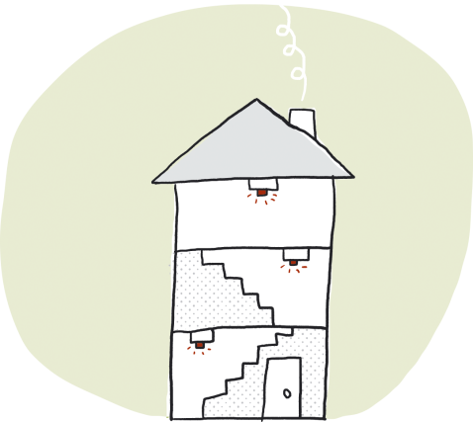
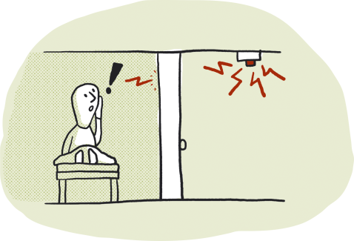
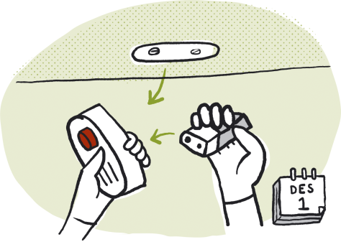
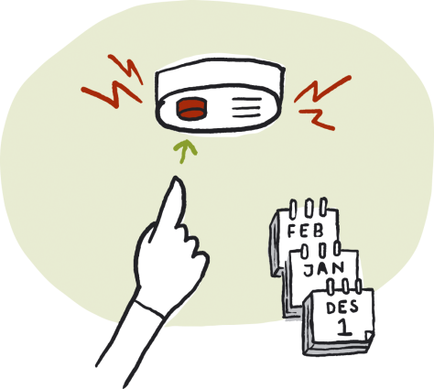
Декхар долу К1уьран детектораш
Х1ора х1усамехь, мел к1езига а цхьа к1уьран детектор хила еза х1ора этаж т1ехь . К1уьран детектораша хьалххе хаам бо ц1е лата йолаелча. Цара доккху орца дуьйшу чохь хезаш хила деза не1араш къевлина а йолуш. Батарейкаш гуттар а хийца еза шарахь цкъа. Тест кнопканца сих-сиха зен еза к1уьран хаамбийриг.

Slide 3
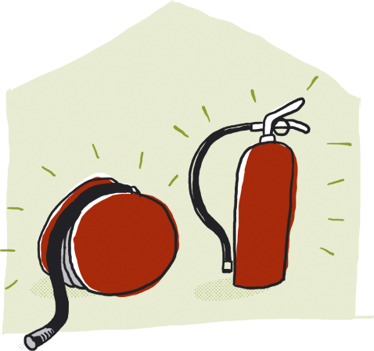
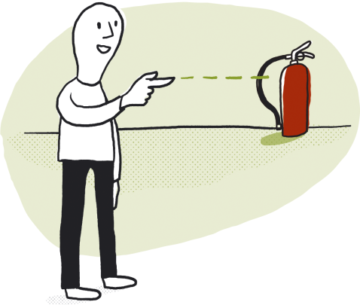
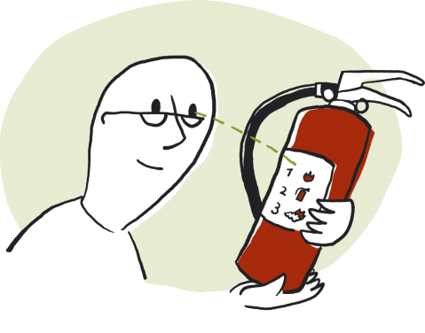
Декхар долу ц1е йойу г1ирс
Х1ора х1усамехь хила беза ц1ейойу марш я ц1ейойург. Г1олехь дерг и ший а хилар ду. Ц1е йойу г1ирс атта т1екхочийла йолуш хила беза. Х1усам чохь бехаш болучарна массарна а хаа деза ц1е йойу г1ирс мичахь бу. Тидаме еша пайда эцаран инструкци.

Slide 4
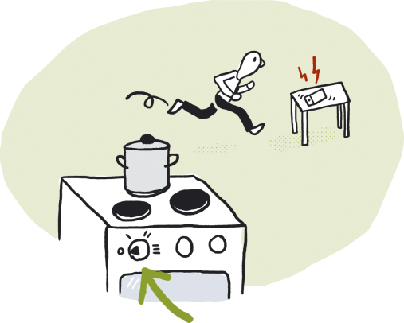
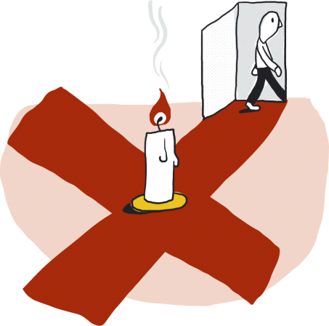
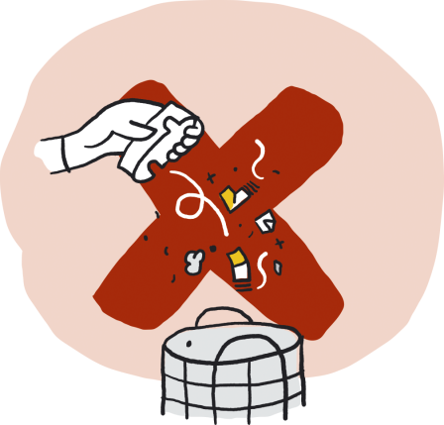
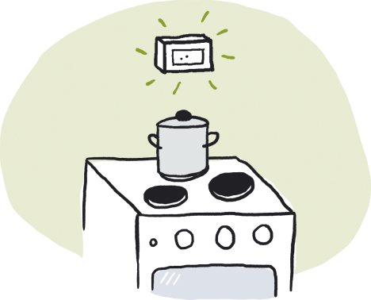
Ц1Е ЯЛАРАХ ЛАРВАЛАР 1
Лелош йолчу пешан терго йе. Хьо яах1ума еш волуш цхьана бахьанийца юкъахваьллехь, ерриге а конфоркаш д1аяйа. Пешан автоматически выключатель / хаамбийриг хьала латае. Ларло йиллина йолу ц1е лелош. Чохь богуш ч1урам а битий цкъа а ара ма вала. Догуш долу ч1урамаш атта ц1е леташ йолчу х1уманашна генахь х1иттаде. Чим кхерам боцчу меттиге д1акхосса. Бовха чим нехаш кхуьссучу яьшкичу ма кхосса.

Slide 5
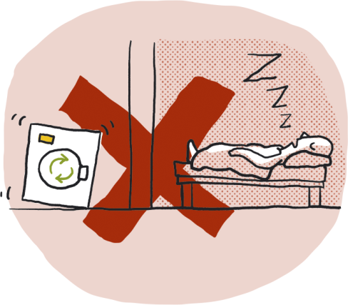
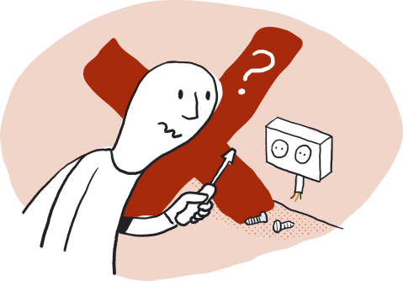
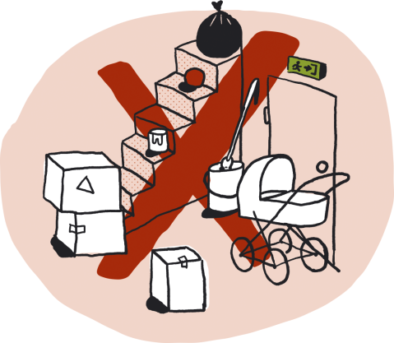
Ц1Е ЯЛАРАХ ЛАРВАЛАР 2
Хьо х1усамера ара волуш, я д1авуьжуш, даиман д1аяйа х1уманаш юьтту машина, я х1уманаш йакъорг. Говзалла йолу электрикан бен бакъо яц электрически г1ирс д1ах1отто а, табан а. Д1акхиссина г1ишлош яран материалех а, мужалтан яьшканех а, кхидолу даххех а пайда оьцу леррина ц1е тосучара. Ламин чоьнаш а, гаражаш а, ц1е летачу х1уманех ц1ена латтае. Нехаш кхуьссу контейнераш г1ишлошна генахь х1иттае.

Slide 6
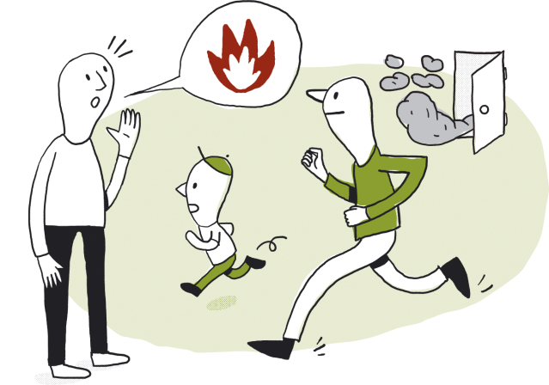
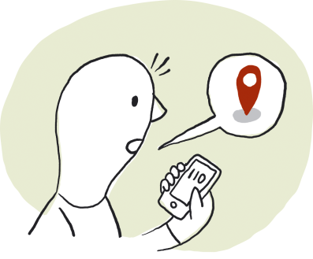
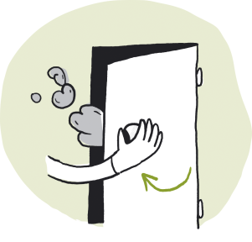
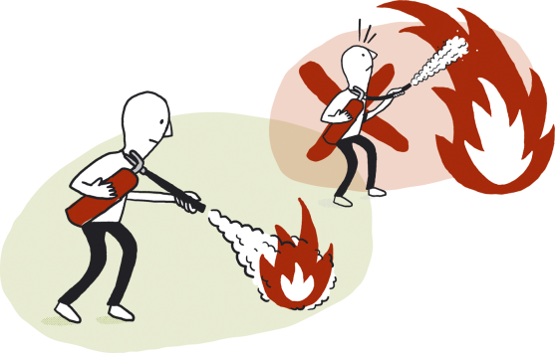
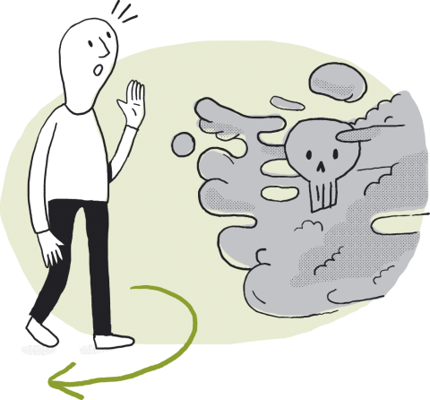
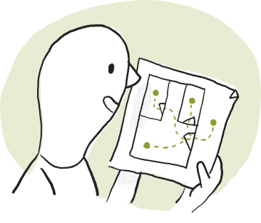
Ц1е ялахь х1ун дан деза?
1)К1ЕЛХЬАРБАХА
Мелверг кхерам боцуш ара ваккха. К1ур юккъехула аравалар кхераме ду. Не1араш д1акъовла. Хьалххе шаьш барт бинчу гуллучу меттиге д1аг1о.
2) ХААМ БЕ
Экстренный номер 110 т1е д1а а тохий ц1е йойучу сервисе хаам бе. Ма дарра йогучу г1ишлонан адрес д1адийца.
3) Д1АЯЙА
Ц1е йоккха летта яцахь, ц1е йойучу маршаца, я ц1ейойучуьнца и д1аяйа г1орта. Хьайна кхерам ма баккха. К1ур ч1ог1а д1аьвше бу.
Ахьа х1оьттинчу хьолан хьесап даро билгалдоккхур ду кхарах хьалха-т1аьхьа х1ун дан деза. Шен рожехь ц1арах ларваларан 1амораш д1адахьар пайдехь ду, массарна а х1ун да деза 1амийта.

Slide 7
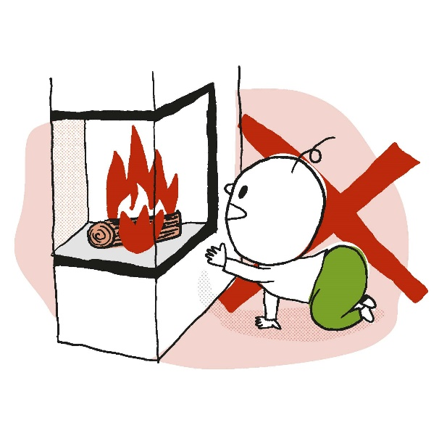
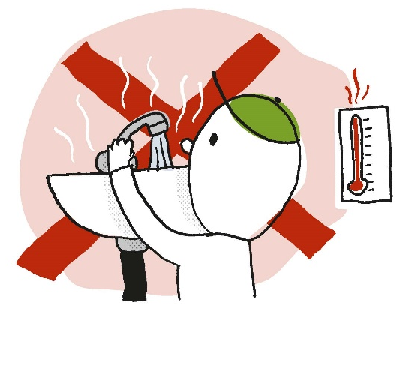
PŘEDCHÁZENÍ ZRANĚNÍM V DŮSLEDKU POPÁLENÍ U DĚTÍ
Vyhněte se teplým nápojům, pokud právě kojíte nebo držíte dítě.
Dbejte na to, aby děti neměly volný přístup k horkým plochám, jako je krb, elektrický radiátor, trouba a podobně.
Dejte pozor na teplotu vody ve vaně a dbejte na to, aby děti nepouštěly horkou vodu. Upravte teplotu vody v bojleru.

Slide 8
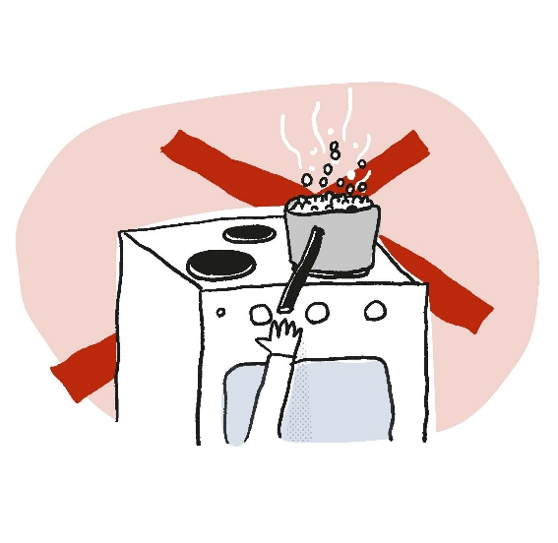
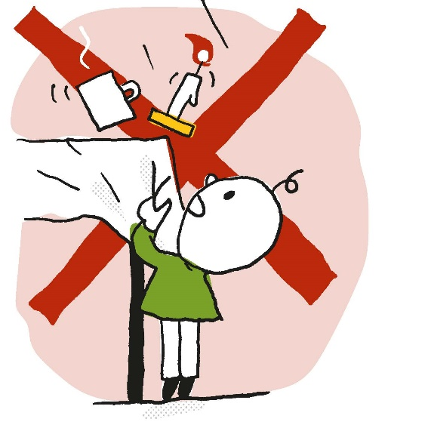
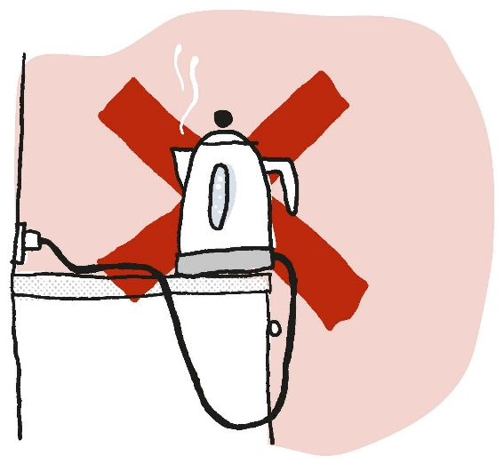
PŘEDCHÁZENÍ ZRANĚNÍM V DŮSLEDKU POPÁLENÍ U DĚTÍ
Držte děti v dostatečné vzdálenosti od hrnců s vařícím se jídlem.
V případě varné konvice myslete na umístění jak konvice, tak i šňůry.
Buďte opatrní na stoly s ubrusy, šálky na kávu, svíčkami atd. Děti je na sebe mohou strhnout.

Slide 9
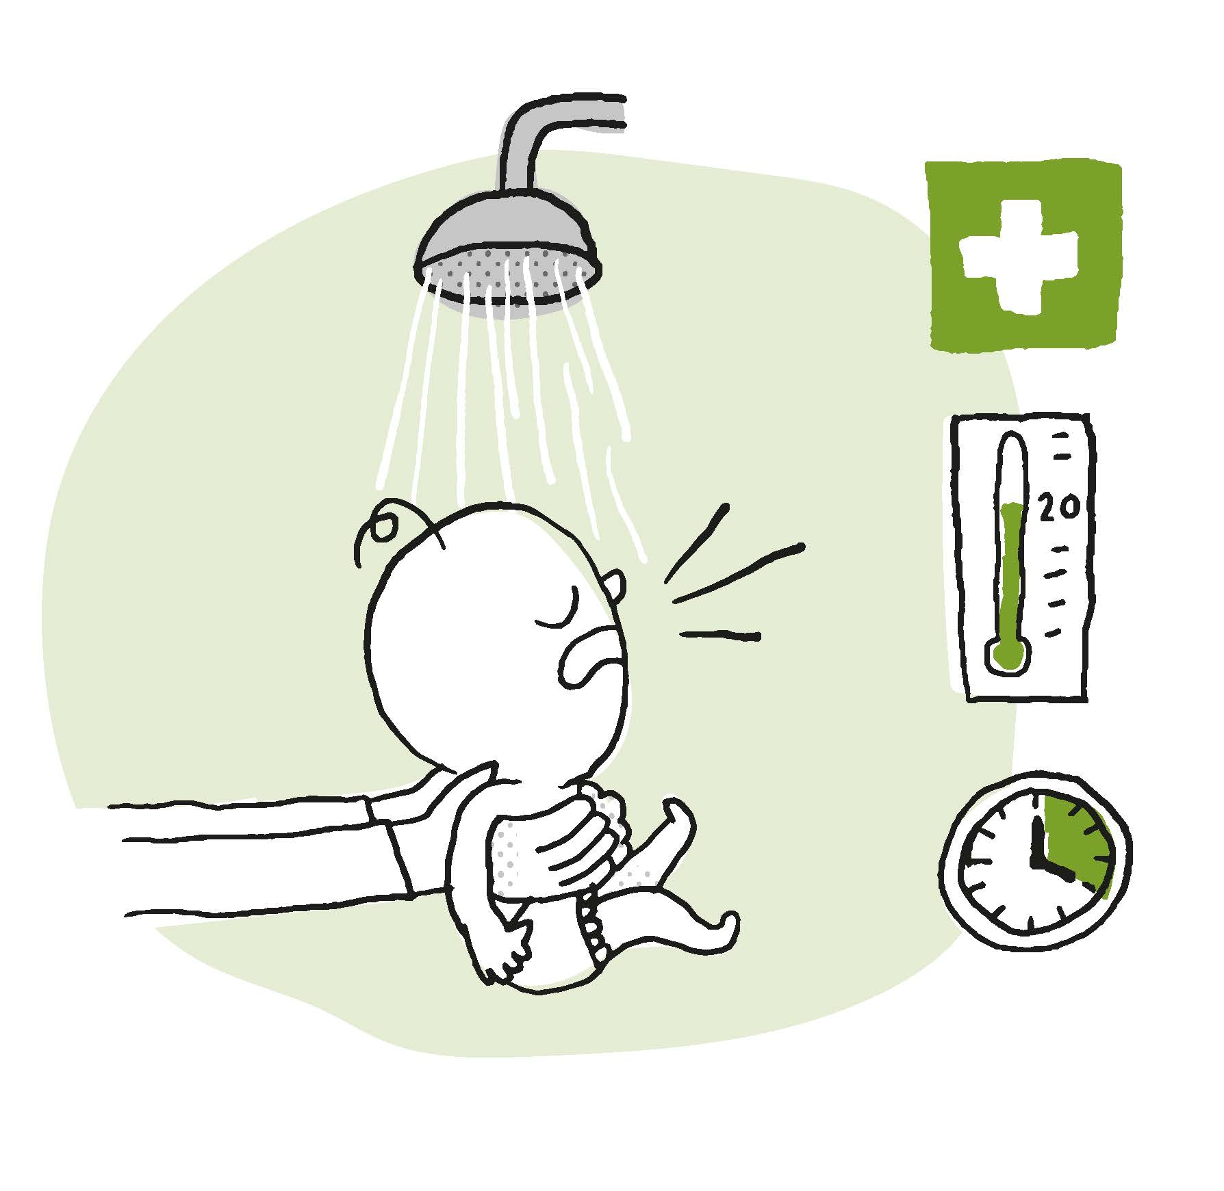
V případě, že se dítě opaří
Chlaďte popálené místo vodou o teplotě asi 20 stupňů po dobu 20 minut, pokud máte podezření na vážné opaření. Toto opatření platí pro děti bez ohledu na věk.
HUSK 20 - 20
PAMATUJTE SI 20 - 20

Slide 10
Х1ара брошюра 30 сов маттахь ю Норвегера Ц1арах Ларваларан Ассоциацин вебсайт т1ехь: www.brannvernforeningen.no/brannsikker

